Slide 1
软件技术基础
张 超
2023 09 25

Slide 2
提纲
3、数据结构

Slide 3
数据结构在软件中的地位
数据结构的研究不仅涉及到计算机硬件，而且和计算机软件的研究有着更密切的关系，无论是编译程序、操作系统、数据库还是信息检索，都涉及到数据元素的组织以及在存储器中的分配。
数据结构技术是设计和实现编译程序、操作系统、数据系统及其它系统程序和大型应用程序的关键技术。

Slide 4
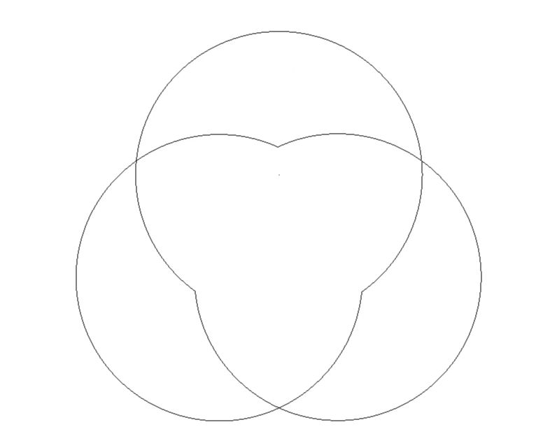
数据结构在软件中的地位
数学
代数系统
数据结构是数学和计算机软硬件的桥梁，它将计算机软硬件和数学联系了起来，为以后各种操作系统和数据库等奠定的重要基础。
编码理论
算子关系
数据类型
数据表示法 数据的运算
文件系统
数据组织
信息检索
存储装置
硬件
（计算机系统设计）
数据结构
数据存取
机器组织
软件
（计算机程序设计）
Notes:
数据结构作为一个科目来说，它是研究非数值计算的程序设计问题中计算机的操作对象以及它们之间的关系和操作的学科。描述问题不再是数学模型而是图表树等。
数据结构并非计算机所特有，它是研究对象是非数值，比如：一个图书馆图书的收藏，可以把图书看做是数据，然后研究图书科目之间的关系。这就是一种数据结构，与计算机并不挂钩的数据结构。 我们作为计算机专业的一员，就要用计算机的知识去学习这一门课程。用计算机的语言去认识和描述数据结构。

Slide 5

数据结构的基本概念
数据：是描述客观事物的符号，是计算机中可以操作的对象，是能被计算机识别，并输入给计算机处理的符号集合。
数据包括整型、实型等数值类型，也包括字符及声音、图像、视频等非数值类型。
MP3
声音
图片
图像
视频
流数据
网页
各类数据
Notes:
数据是信息的载体，能够被计算机识别、存储和加工处理，可以是数值数据，也可以是非数值数据
数据元素是数据的基本单位，在不同的条件下，数据元素可以称为元素、节点、记录等
数据对象是具有相同性质数据的集合
数据之间的关系称之为结构

Slide 6
数据结构的基本概念
数据：其实就是符号，在计算机里就是一个个二进制数。
具备两个特征
可以输入到计算机中
能被计算机程序处理
对于整型、实型等数值类型，可以进行数值计算。
对于字符数据类型，进行非数值的处理。
声音、图像、视频等数据类型：通过编码的手段变成字符数据来处理

Slide 7
数据元素
数据元素：是组成数据的、有一定意义的基本单位，在计算机中通常作为整体处理。也被称为记录。
比如，在人类中，人是数据元素。
动物中，牛、马、羊、鸡、猪、狗等是数据元素。
Notes:
数据是信息的载体，能够被计算机识别、存储和加工处理，可以是数值数据，也可以是非数值数据
数据元素是数据的基本单位，在不同的条件下，数据元素可以称为元素、节点、记录等
数据对象是具有相同性质数据的集合
数据之间的关系称之为结构

Slide 8
数据项
数据项：一个数据元素可以由若干个数据项组成。
人这样一个数据元素，可以有眼、耳、鼻、嘴、手、脚这些数据项，也可以有姓名、年龄、性别、出生地址、联系电话等数据项，取决于用户的需求和安排。
数据项是数据不可分割的最小单位。
但真正讨论问题时，数据元素才是数据结构中建立数据模型的着眼点。
Notes:
数据项是数据不可分割的最小单位。在数据结构这门课程中，我们把数据项定义为最小单位，是有助于我们更好地解决问题。所以，记住了，数据项是数据的最小单位。但真正讨论问题时，数据元素才是数据结构中建立数据模型的着眼点。就像我们讨论一部电影时，是讨论这部电影角色这样的“数据元素”，而不是针对这个角色的姓名或者年龄这样的“数据项”去研究分析。

Slide 9
数据对象
数据元素：是性质相同的数据元素的集合，是数据的子集。
性质相同，是指数据元素具有相同数量和类型的数据项。例如，人都有姓名、生日、性别等相同的数据项。
在不产生混淆的情况下，将数据对象简称为数据。
Notes:
既然数据对象是数据的子集，在实际应用中，处理的数据元素通常具有相同性质，在不产生混淆的情况下，我们都将数据对象简称为数据。

Slide 10
数据结构
结构：简单的理解就是关系，比如分子结构，就是说组成分子的原子之间的排列方式
严格来说，结构是指各个组成部分相互搭配和排列的方式。
计算机中，数据元素并不是孤立、杂乱无序的，而是具有内在联系的数据集合。数据元素之间存在的一种或多种特定关系，也就是数据的组织形式。
数据结构：是相互之间存在一种或多种特定关系的数据元素的集合
Notes:
在现实世界中，不同数据元素之间不是独立的，而是存在特定的关系，我们将这些关系称为结构。

Slide 11
逻辑结构
按照视点的不同，数据结构分为逻辑结构和物理结构。
逻辑结构：数据对象中数据元素之间的相互关系，较常见的逻辑结构有集合结构、线性结构、树形结构等。
1
9
A
2
1
2
3
4
5
5
3
B
C
D
6
6
4
7
8
9
8
7
E
F
G
H
I
J
集合结构
线性结构
树形结构
平等，同属于一个集合
一对一
一对多

Slide 12
物理结构：存储结构
数据的逻辑结构在计算机中的存储形式。
数据是数据元素的集合，根据物理结构的定义，物理结构就是如何把数据元素存储到计算机的存储器中。这里的内储器指的是内存。
数据的存储结构应正确反映数据元素之间的逻辑关系。

Slide 13
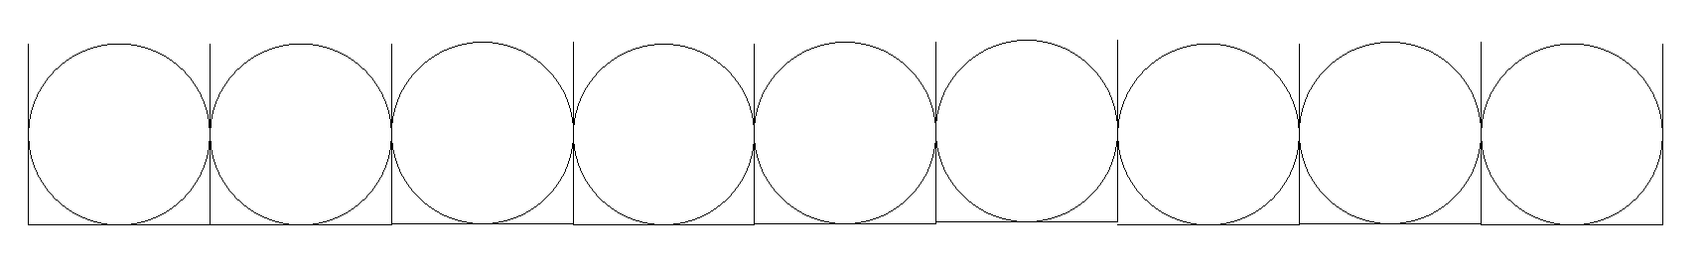
顺序存储
顺序存储结构：把数据元素存放在地址连续的存储单元里，其数据间的逻辑关系和物理关系是一致的。
本质：排队占位，可以回忆一下计算机中的数组。
1
2
3
4
5
6
7
8
9
Notes:
排队占位，大家都按顺序排好，每个人占一小段空间，谁也别插队。
告诉计算机，要建立一个有9个整型数据的数组时，计算机就在内存中找了片空地，按照一个整型所占位置的大小乘以9，开辟一段连续的空间

Slide 14
链式存储
实际排队过程中，无法避免会出现有人放弃排队，有人暂时离开去办一些事情，有人插队等等。即这个队伍随时有可能添加新成员，也可能去掉老成员。
链式存储结构：把数据元素存放在任意的存储单元里，这组存储单元可以是连续的，也可以是不连续的。
数据元素的存储关系并不能反映其逻辑关系，因此需要用一个指针存放数据元素的地址。
9
1
2
3
5
7
8
4
6

Slide 15
数据结构的基本概念
数据结构和算法的关系
数据结构和算法是不可分割的，只谈数据结构就是简单的几种，可能会没有什么感觉，不知道这些数据结构有何用处
但如果和相应的算法一起拿来讲，就会发现，计算机的前辈是很牛很牛的人，使得很多看似难解决或者没法解决的问题，变得如此美妙和神奇

Slide 16

线性数据结构
线性表
  最简单，最基本，也是最常用的一种线性数据结构，有两种存储方法：顺序存储结构和链式存储结构。
链表
  不需要连续的存储单元顺序存储线性表中各元素，通过链指针建立元素之间的逻辑关系。
栈
  一种特殊的线性表，基本操作定义为“后进先出”
队列
  一种特殊的线性表，基本操作定义为“先进先出”
串
  通常称为字符串，一种元素为字符的特殊线性表

Slide 17

线 性 表
数据元素“一个一个地排列”
数据类型相同
定义：具有相同数据类型的n个数据元素的有限序列 （n≧0），记为：
其中，n为表长，n=0时为空表
前趋
后继

Slide 18
线性表基本操作
初始化 Init_List(L)
  初始条件：表L不存在
  操作结果：构造一个空的线性表
求长度GetLength_List(L)
  初始条件：表L存在
  操作结果：返回线性表中元素的个数
取表元Get_List(L,i)
  初始条件：表L存在且1≦i≦Legnth_List(L)
  操作结果：返回第i个元素的值或地址
按值查找Locate_List(L,x)
  初始条件：线性表L存在
  L中首次出现x的序号；否则，返回特殊值表示失败
Notes:
C语言从0开始；BASIC从1开始。C语言也可从1开始，但是须注意一致性。
程序的鲁棒性，需要先判断情况。

Slide 19
线性表基本操作
插入Insert_List(L,i,x)
  初始条件：L存在，插入位置正确
  操作结果：i位置上插入x，原i及其后面的元素后移
删除Delete_List(L,i)
  初始条件：L存在，i位置正确
  操作结果，删除i位置上元素，原i+1及其后面元素前移

Slide 20
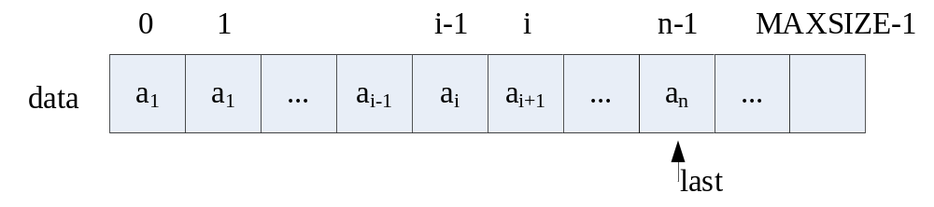
顺序表
地址连续的存储空间
数据元素间是相邻关系
结构封装
typedef struct
{
datatype data[MAXSIZE];
int last;
}SeqList;

Slide 21
顺序表初始化操作
初始化
SeqList * init_SeqList()
{
SeqList *L;
L = malloc(sizeof(SeqList));
L->last = -1;
return L;
}

Slide 22
顺序表取值操作
取值
datatype get_SeqList(SeqList * L, int i)
{
if(i>=1 && i<L->last) return L->data[i-1];
else
{
printf(“Error!”);
return L->data[0];
}
}

Slide 23
顺序表插入操作
int Insert_SeqList(SeqList * L, int i,datatype x)
{
int j;
if(L->last == MAXSIZE-1) //表空间已满
{
printf(“表满”);
return -1;
}
if(i<1 || i>L->Last+1) //插入位置不正确
{
printf(“位置错”);
return 0;
}
for(j=L->last; j>=i-1; j--) //节点移动
{
L->data[j+1]=L->data[j];
}
L->data[i-1] = x; //新元素插入
L->last++; //last仍指向最后元素
return 1;
}

Slide 24
顺序表删除操作
int Delete_SeqList(SeqList * L, int i)
{
int j;
if(i<1&&i>L->Last+1) //删除位置不正确
{
printf(“位置错”);
return 0;
}
for(j=i;j<L->Last;j++)
L->data[j-1] = L->data[j];
L->last --;
return 1;
}

Slide 25
顺序表按值查找
int Location_SeqList(SeqList * L, datatype x)
{
int i=0;
while(i<=L.last && L->data[i]!=x)
i++;
if(i>L->last) return -1; //未找到该元素
else return i; //返回存储位置
}
Notes:
由于顺序表在物理上是连续存储的，所以顺序表的缺点是插入一个数和删除一个数，这个数据后面的所有数据都必须要随着移动。

Slide 26
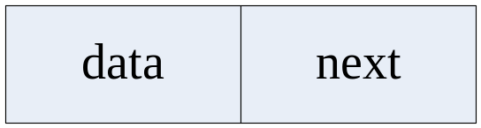
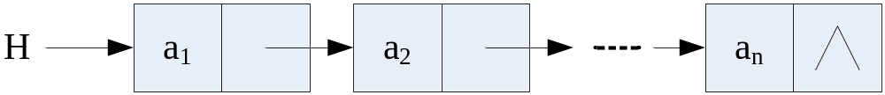
链表
typedef struct node
{
char name[20];
struct node *link;
}stud;

Slide 27
建立单链表
stud * creat(int n)
{
stud *p,*h,*s;
int i;
if((h=(stud *)malloc(sizeof(stud)))==NULL)
{
printf("不能分配内存空间!");
exit(0);
}
h->name[0]='\0';
h->link=NULL;
p=h;

Slide 28
建立单链表
for(i=0;i<n;i++)
{
if((s= (stud *) malloc(sizeof(stud)))==NULL)
{
printf("不能分配内存空间!");
exit(0);
}
p->link=s;
printf("请输入第%d个人的姓名",i+1);
scanf("%s",s->name);
s->link=NULL;
p=s;
}
return(h);
}

Slide 29
单链表插入
void insert(stud *p)
{
char stuname[20];
stud *s;
if((s= (stud *) malloc(sizeof(stud)))==NULL)
{
printf("不能分配内存空间!");
exit(0);
}
printf("\n请输入你要插入的人的姓名:");
scanf("%s",stuname);
strcpy(s->name,stuname);
s->link=p->link;
p->link=s;
}

Slide 30
链表求表长
int Length_LinkList1(LinkList L)
{
LNode *p=L; //指向头节点
int j=0;
while(p->next)
{
p=p->next;
j++;
}
return j;
}

Slide 31
单链表删除
void del(stud *x,stud *y)
{
stud *s;
s=y;
x->link=y->link;
free(s);
}

Slide 32
单链表按序号查找
LNode * Get_LinkList(LinkList L, int i)
{
LNode * p=L;
int j = 0;
while(p->next != NULL && j<i)
{
p=p->next;
j++;
}
if(j == i) return p;
else return NULL;
}

Slide 33
单链表按值查找定位
stud * search(stud *h,char *x)
{
stud *p;
char *y;
p=h->link;
while(p!=NULL)
{
y=p->name;
if(strcmp(y,x)==0)
return(p);
else
p=p->link;
}
if(p==NULL)
{
printf("没有查找到该数据!");
}
return NULL;
}
LNode * Locate_LinkList(LinkList L, datatype x)
{
LNode * p=L->next;
while(p!= NULL && p->data!=x)
p=p->next;
return p;
}

Slide 34
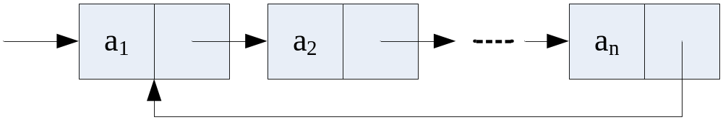
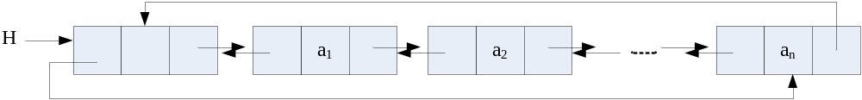
另外种类链表
循环链表
双向链表

Slide 35
顺序表和链表的比较
顺序存储的优点：
  方法简单，容易实现
  不用为表示节点间逻辑关系增加额外的存储开销
  按元素序号随机访问
顺序存储的缺点
  在作插入和删除操作时，平均移动大约表中一半的元素，效率低
  需要预先分配足够大的存储空间，分配过大过小都不好

Slide 36
如何选用顺序表和链表？
基于存储考虑
  难以估计开销时，链表
  需要节省开销时，顺序表
基于运算的考虑
  按序号访问较多时，顺序表
  插入删除操作较多时，链表
基于环境考虑
  顺序表容易实现，任何语言
  链表基于指针，C

Slide 37
数组
数组的顺序存储结构
规则矩阵的压缩
一般稀疏矩阵的表示

Slide 38


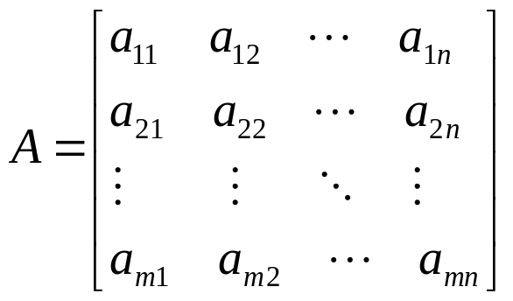

数组的顺序存储结构
1.二维数组以行为主的顺序存储
a11
a12
a1n
a21
a22
a2n
am1
am2
amn
第1行的n个元素
第2行的n个元素
第m行的n个元素

Slide 39
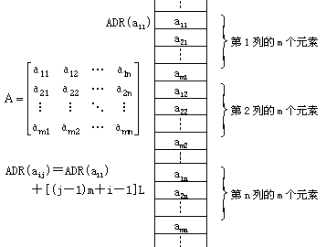
数组的顺序存储结构
2.二维数组以列为主的顺序存储

Slide 40
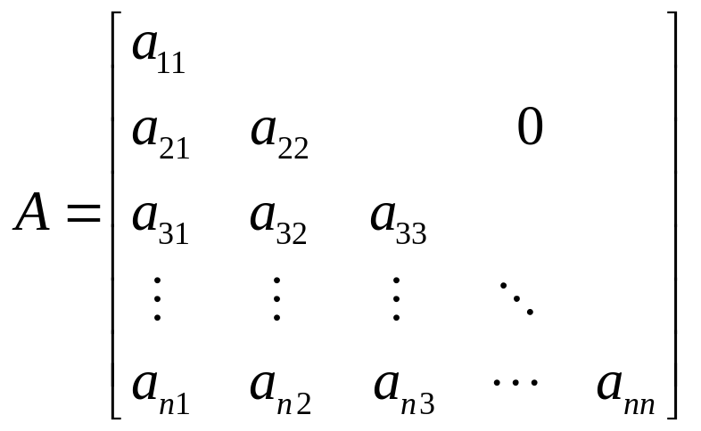
规则矩阵的压缩
1.下三角矩阵的压缩存储

Slide 41
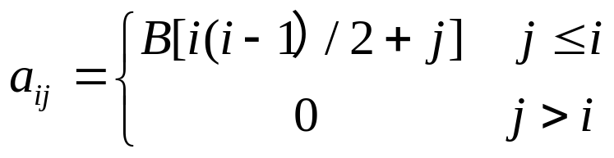
规则矩阵的压缩
用长度为n(n＋1)/2的一维数组B，
一行接一行存放A中下三角部分的元素。

Slide 42

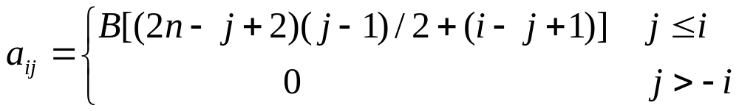
规则矩阵的压缩
用长度为n(n＋1)/2的一维数组B，
一列接一列存放A中下三角部分的元素。

Slide 43
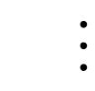
规则矩阵的压缩
a11
a12 a22
a31 a32 a33
an1 an2 an3 ann
第1行
a11 a21 an1
a22 a32 an2
a33 an3
ann
第1列
第2行
第3行
第2列
第3列
第n行
第4列
以行为主
以列为主

Slide 44
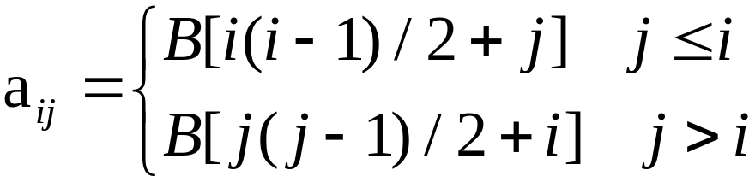
规则矩阵的压缩
2. 对称矩阵的压缩存储

Slide 45
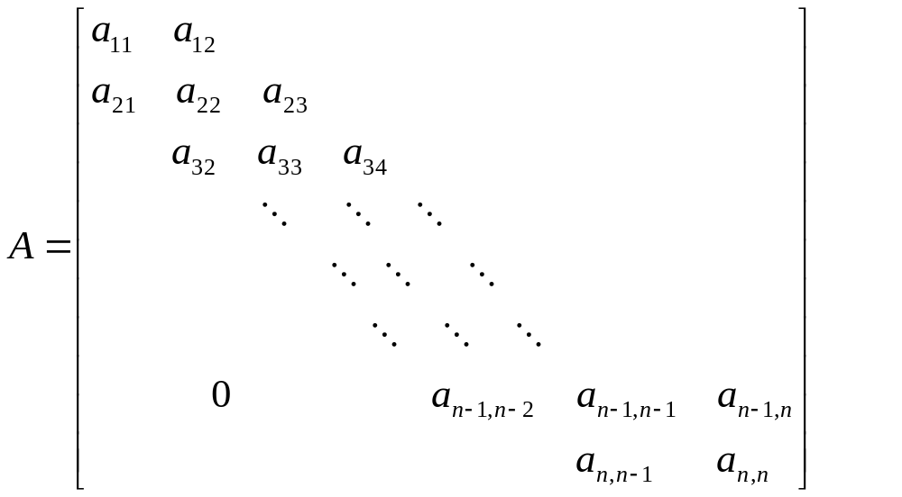
规则矩阵的压缩
3.三对角矩阵的压缩存储

Slide 46
规则矩阵的压缩
用一个长度为3n－2
的一维数组B存放三
条对角线上的元素
a11 a12
a21 a22 a23
an-1,n-2 an-1,n-1 an-1,n
an,n-1 ann
a11 a21
a12 a22 a32
an-2,n-1 an-1,n-1 an,n-1
an-1,n ann
第1行
第1列
第2行
第2列
第n-1行
第n-1列
第n行
第n列
以行为主
以列为主

Slide 47
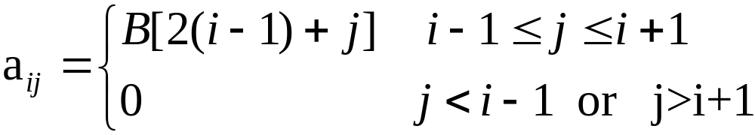
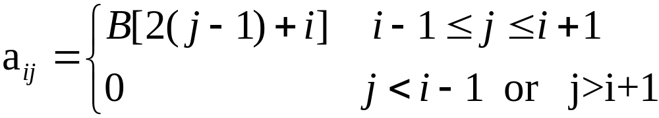
规则矩阵的压缩
用一维数组B以行为主存放三对角矩阵A中的元素
用一维数组B以列为主存放三对角矩阵A中的元素

Slide 48
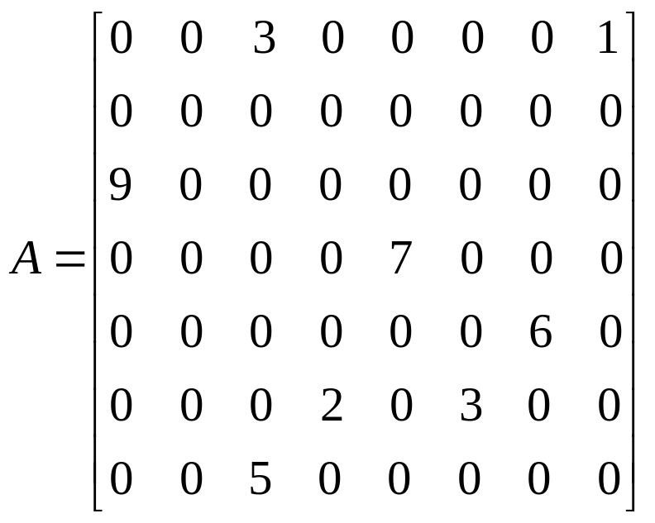
一般稀疏矩阵的表示
1. 稀疏矩阵的三列二维数组表示

Slide 49
一般稀疏矩阵的表示
(1) 非零元素所在的行号i；
(2) 非零元素所在的列号j；
(3) 非零元素的值V。
即每一个非零元素可以用下列三元组表示：
（i，j，V）

Slide 50
一般稀疏矩阵的表示
（1，3，3）
（1，8，1）
（3，1，9）
（4，5，7）
（5，7，6）
（6，4，2）
（6，6，3）
（7，3，5）

Slide 51
一般稀疏矩阵的表示
7行，8列，8个非零元素
（7，8，8）
（1，3，3）
（1，8，1）
（3，1，9）
（4，5，7）
（5，7，6）
（6，4，2）
（6，6，3）
（7，3，5）

Slide 52
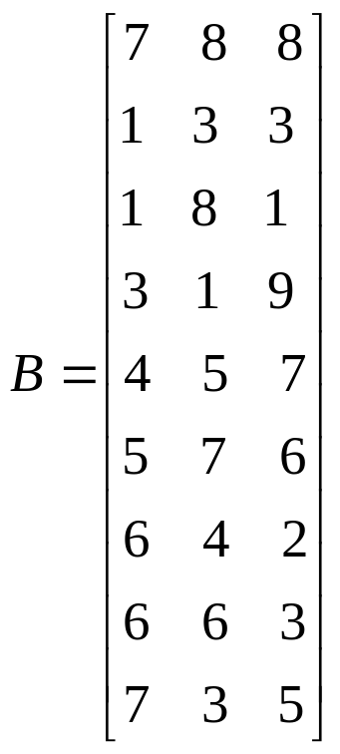
一般稀疏矩阵的表示
 | 1 | 2 | 3
1 | 7 | 8 | 8
2 | 1 | 3 | 3
3 | 1 | 8 | 1
4 | 3 | 1 | 9
5 | 4 | 5 | 7
6 | 5 | 7 | 6
7 | 6 | 4 | 2
8 | 6 | 6 | 3
9 | 7 | 3 | 5

Slide 53
一般稀疏矩阵的表示
POS(k)表示稀疏矩阵A中第k行的第一个非零元素
（如果有的话）在三列二维数组B中的行号；
NUM(k)表示稀疏矩阵A中第k行中非零元素的个数。
POS(1)＝2
POS(k)＝POS(k－1)＋NUM(k－1) ， 2≤k≤m
k | 1 | 2 | 3 | 4 | 5 | 6 | 7
POS(k) | 2 | 4 | 4 | 5 | 6 | 7 | 9
NUM(k) | 2 | 0 | 1 | 1 | 1 | 2 | 1

Slide 54
一般稀疏矩阵的表示
构造POS与NUM向量
输入：与稀疏矩阵A对应的三列二维数组B。
输出：POS与NUM向量。
PROCEDURE POSNUM(B，POS，NUM)
t＝B(1，3) [非零元素个数]
m＝B(1，1) [稀疏矩阵行数]
FOR k＝1 TO m DO NUM(k)＝0 [置NUM向量初值]
FOR k＝2 TO t＋1 DO NUM(B(k,1))＝NUM(B(k,1))＋1[设置NUM向量]
POS(1)＝2
FOR k＝2 TO m DO POS(k)＝POS(k－1)＋NUM(k－1) [设置POS向量]
RETURN

Slide 55
一般稀疏矩阵的表示
struct ab
{ int i；/*稀疏矩阵A的行数或非零元素所在的行号*/
int j；/*稀疏矩阵A的列数或非零元素所在的列号*/
ET v；/*稀疏矩阵A中非零元素个数（用ET类型表示的整数）或非零元素值*/
}；
posnum(b，pos，num)
struct ab b[ ]；
int *pos， *num；
{ int k，m，t；
m＝b[0].i； t＝(int)(b[0].v)；
for (k＝0； k＜m； k＋＋) num[k]＝0；
for (k＝1； k＜＝t； k＋＋) num[b[k].i]＝num[b[k].i]＋1；
pos[0]＝1；
for (k＝1; k＜m； k＋＋) pos[k]＝pos[k－1]＋num[k－1]；
return；
}

Slide 56
一般稀疏矩阵的表示
2. 十字链表
row | col |  | val
行域 | 列域 |  | 值域
向下域 |  | 向右域
down |  | right

Slide 57
用十字链表表示稀疏矩阵的结构特点
(1) 稀疏矩阵的每一行与每一列均用带表头结点的循环链表表示
(2) 表头结点中的行域与列域的值均置为0（即row＝0，col＝0）
(3) 行、列链表的表头结点合用，且这些表头结点通过值域（即val）相链接，并再增加一个结点作为它们的表头结点H，其行、列域值分别存放稀疏矩阵的行数与列数。
只要给出头指针H的值，便可扫描到稀疏矩阵中的任意一个非零元素。

Slide 58
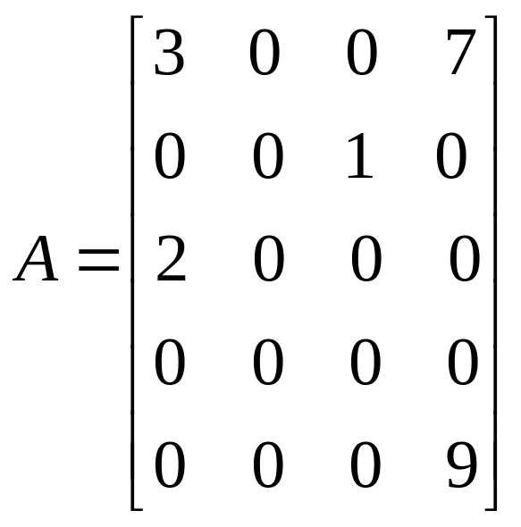

Slide 59
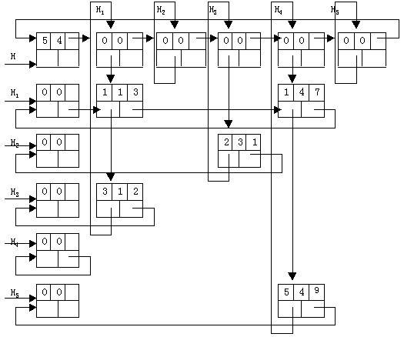

Slide 60
课堂练习
编写顺序表的基本函数和应用实例
  约瑟夫环（Josephus）问题是由古罗马的史学家约瑟夫（Josephus）提出的，他参加并记录了公元66—70年犹太人反抗罗马的起义。约瑟夫作为一个将军，设法守住了裘达伯特城达47天之久，在城市沦陷之后，他和40名死硬的将士在附近的一个洞穴中避难。在那里，这些叛乱者表决说“要投降毋宁死”。于是，约瑟夫建议每个人轮流杀死他旁边的人，而这个顺序是由抽签决定的。约瑟夫有预谋地抓到了最后一签，并且，作为洞穴中的两个幸存者之一，他说服了他原先的牺牲品一起投降了罗马。
  约瑟夫环问题的具体描述是：设有编号为1，2，……，n的n(n>0)个人围成一个圈，从第1个人开始报数，报到m时停止报数，报m的人出圈，再从他的下一个人起重新报数，报到m时停止报数，报m的出圈，……，如此下去，直到所有人全部出圈为止。当任意给定n和m后，设计算法求n个人出圈的次序。

Slide 61
问题与讨论！

